Slide 1

5.4 频率域稳定判据
1. 数学基础
2&3. 稳定判据和对数频率稳定判据
4. 条件稳定

Slide 2
1. 数学基础
（1）复变函数的映射规律
（2）幅角原理
（3）幅角原理的等价表述
（4）函数的平移映射
（5）运用Nyquist 围线后的幅角原理

Slide 3

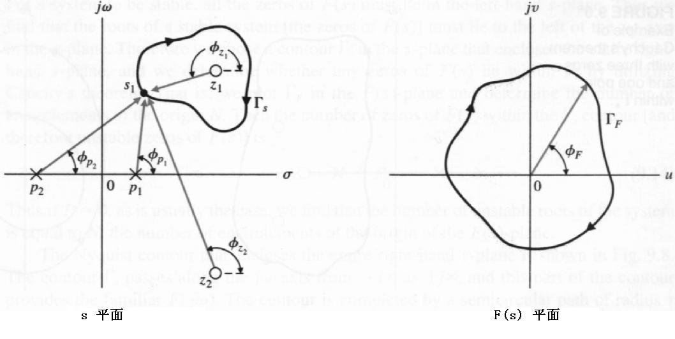
（2）幅角原理
设 s 平面上封闭曲线 Γ_{s} 包围复变函数 F(s) 的 Z 个零点和 P 个极点，那末当变量 s 沿Γ_{s} 顺时针绕一周时，它的映象绕F(s)平面原点 的周数 R 满足以下关系式
〖说明〗R为正时，表示“逆时针”；为负，表示“顺时针”。

Slide 4
（3）Nyquist 稳定判据的基本原理
奈氏路径：设有封闭曲线C，它不经过G(s)H (s)的极点，且顺时针包围了整个s右半平面，称C为奈氏路径，其组成为：
1）正虚轴：s＝jω:ω＝0－>∞
2）半径为无限大的右半圆s＝Re^{jθ}:-π/2< θ< π/2,R－> ∞.
3）负虚轴： s＝jω:ω＝-∞ －>0
在F(s)平面上绘制与C相对应的C’。如果在右半平面存在F(s)的Z个零点和P个极点，当s沿C曲线顺时针移动一周，则C’在F(s)平面上将以顺时针防线围绕原点旋转N圈。
可利用幅角定理判断系统稳定性，并得出频率法的系统稳定性的图解判据——Nyquist稳定判据

Slide 5
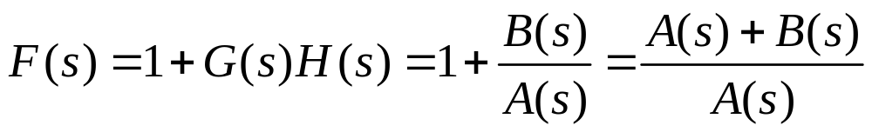
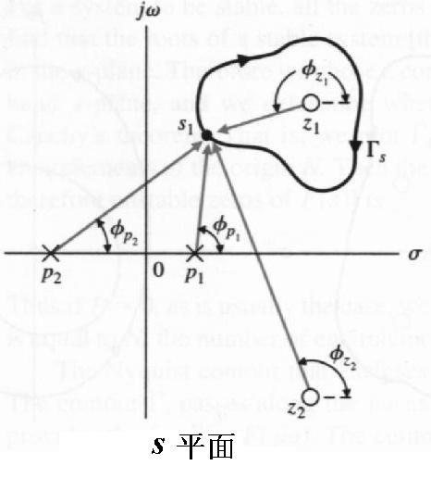
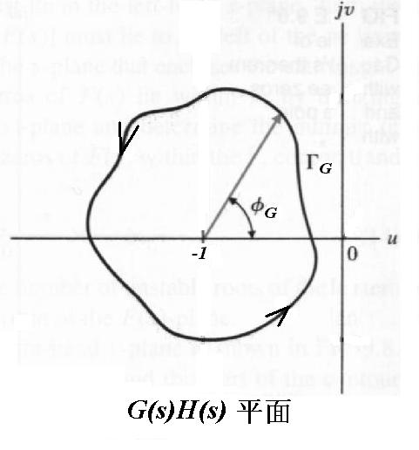
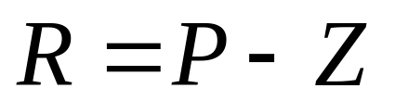
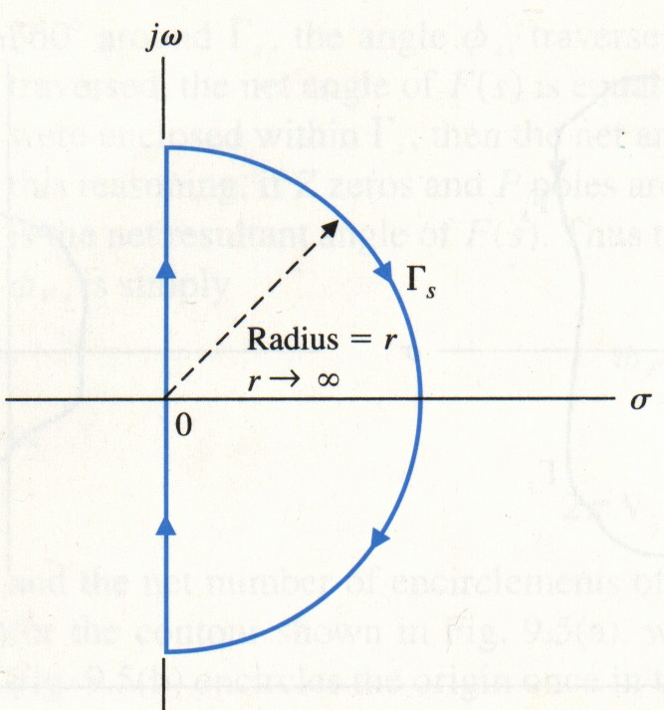
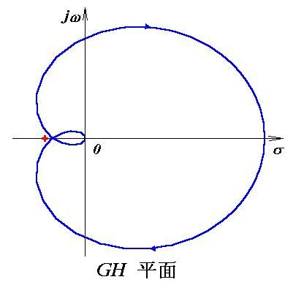
Nyquist 稳定判据的图示
考虑
函数形式后的幅角原理表述：
Z : Φ(s)闭环传递函数在 s 右半平面上的极点数。
R ：Nyquist围线逆绕 GH(s) 平面 （- 1 , 0）的圈数。
P ：开环 G(s)H(s) 在 s 右半平面上的极点数。
Γ_{s} 的选择考虑：
使它包围整个 s 右半平面。

Slide 6
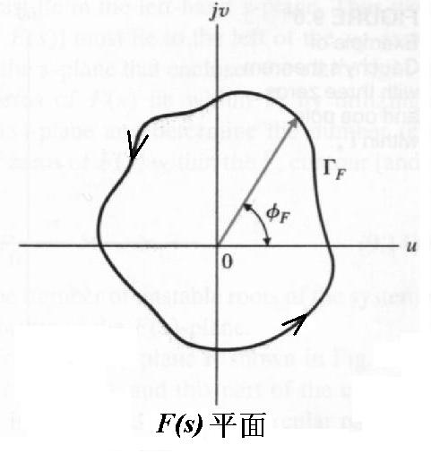
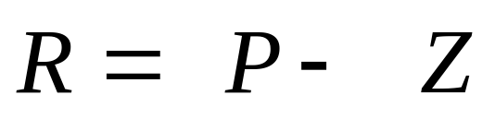


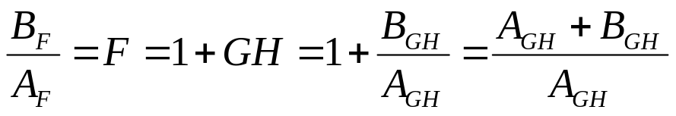
（4）函数 G(s)H(s)=F(s)-1 所实现的映射
P ：Γ_{s} 所包的F(s) 在 s 平面上的极点数。
Z: Φ(σ)闭环传递函数在 σ 右半平面上的极点数。
R：逆绕 F(s) 平面原点的圈数。
Ζ : Γσ 所包的Φ(σ) 在 σ 平面上的零点数。
简单平移；
围线形状不变；旋转方向不变。
R：逆绕 GH(s) 平面 （- 1 , 0）的圈数。
P：Γ_{s} 所包的 G(s)H(s) 开环 在 s 平面上的极点数。

Slide 7
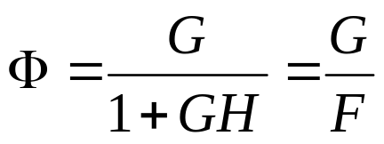
（5）运用Nyquist Contours后的幅角原理
考虑
函数形式后的幅角原理表述：Z=P-R
P ：Γ_{s} 所包的 G(s)H(s) 开环 在 s 平面上的极点数。
R：顺绕 GH(s) 平面 （- 1 , 0）的圈数。
Z: Γ_{s} 所包的Φ(s)闭环函数在 s 平面上极点数。
Z : Φ(s)闭环函数在 s 右半平面上的极点数。
R ：Nyquist围线顺绕 GH(s) 平面 （- 1 , 0）的圈数。
P ：开环 G(s)H(s) 在 s 右半平面上的极点数。
Γ_{s} 的选择考虑：
使它包围整个 s 右半平面。

Slide 8
2.稳定判据和对数频率稳定判据
（1） S 平面上封闭路径Γ_{s} 的选择
（2） S 平面上封闭路径Γ_{s} 在G(s)H(s) 平面上的映象
（3） Nyquist Criterion
（4） Nyquist Criterion 的几种等价表述

Slide 9
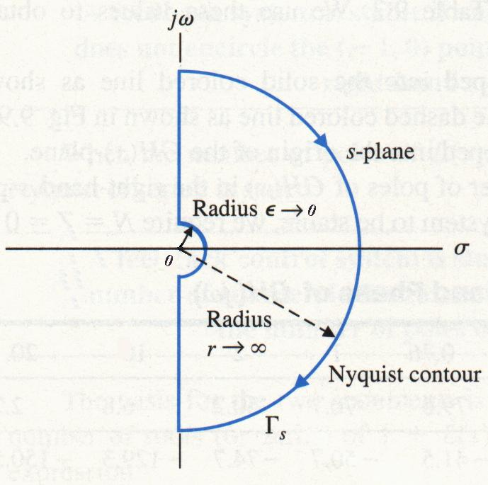
（1）S 平面上封闭路径Γ_{s} 的选择
对封闭路径Γ_{s} 的要求：能包含整个S右半平面。 也就是说，假如开环传递函数G(s)H(s) 具有“正实部极点”，那末这些极点一定被封闭路径Γ_{s} 所包围。
若G(s)H(s) 在虚轴上没有极点，则选择图 1 所示的路径。它由两部分组成：整条虚轴；半径无穷大的右半园。
若G(s)H(s) 在虚轴上有极点，则选择图 2 所示的路径。它由三部分组成：
包围虚轴上极点、半径无穷小的、右半圆；扣除极点后的虚轴；半径无穷大的右半园。 END
图 1
图2

Slide 10
（2）S 平面上封闭路径Γ_{s} 在G(s)H(s) 平面上的映象
S 平面上虚轴， jω ：ω 从 −∞ → +∞ 。它在G(s)H(s) 平面上的映象就是开环幅相频率曲线。
S 平面上无穷大半径的右半圆，
。
它在G(s)H(s) 平面上的映象:
为 G(s)H(s) 平面坐标原点（如图），当G(s)H(s)的 n>m 时 。
为G(s)H(s) 平面实轴上的 K* （开环根轨迹增益）点，当G(s)H(s)的 n=m 时 。

Slide 11
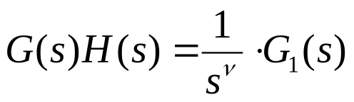


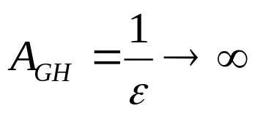
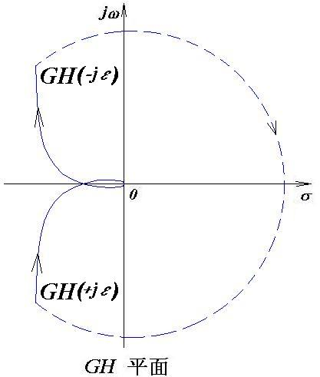

S 平面上虚轴极点的邻域 ε 右半小圆：
A. 当p_{i} = 0 时，参见下图。
B. p_{i} 非0 时，本课程不研究。

Slide 12
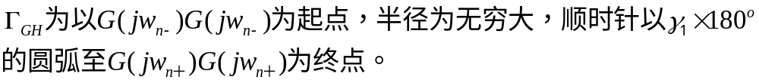
(Β)含有等幅振荡环节：

Slide 13
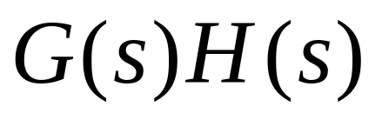
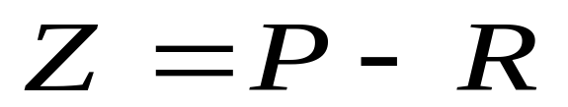
（3）Nyquist Criterion
P ：Γ_{s} 所包的G(s)H(s)开环函数 在 s 右半平面上的极点数。
R：逆绕 GH 平面（- 1 , j0）的圈数。
Z: Γ_{s} 所包的Φ(s) 闭环函数在 s 右半平面上极点数。
闭环系统 Φ(s) 稳定的充分必要条件是：Nyquist曲线不穿过 （-1, j0 ）点，且顺时针包围（-1, j0 ）点的圈数 R等于开环传递函数 G(s)H(s) 的正实部极点数 P 。

Slide 14
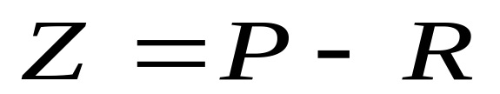
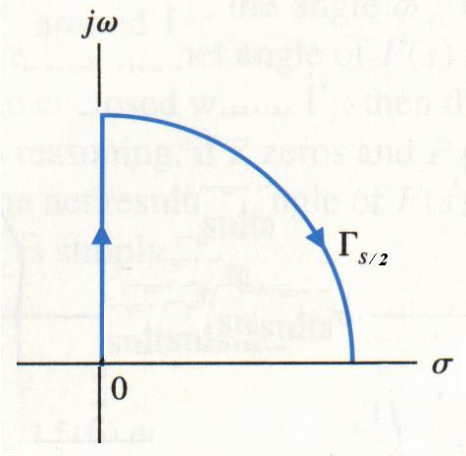
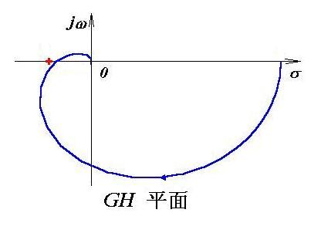

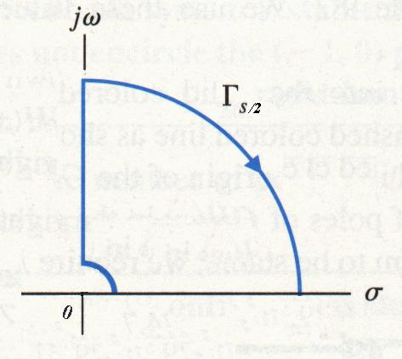
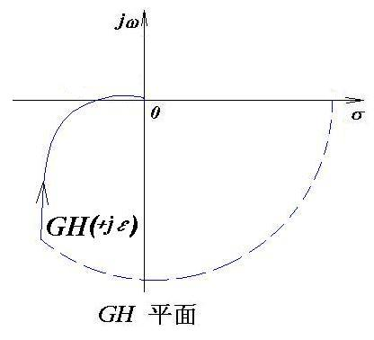
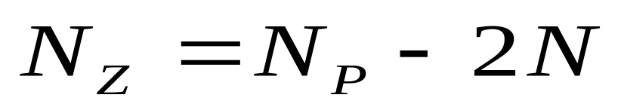
根据半闭合曲线判别系统稳定性的Nyquist稳定判据
P ：Γ_{s} 所包的G(s)H(s)开环函数 在 s 右半平面上的极点数。
R ： Nyquist曲线逆绕 GH 平面 （- 1 , j0）的圈数。
Z : Γ_{s} 所包的Φ(s) 闭环函数在 s 右半平面上极点数。
N ：半Nyquist曲线逆绕 GH 平面 （- 1 ,j 0）的圈数。

Slide 15
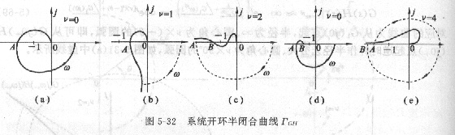
R=-2 R=0 R=0 R=-1 R=-3

Slide 16
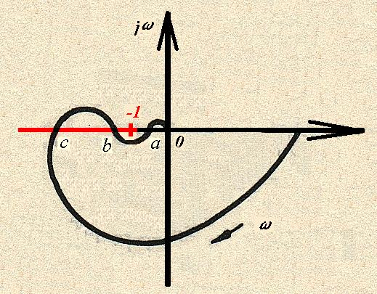
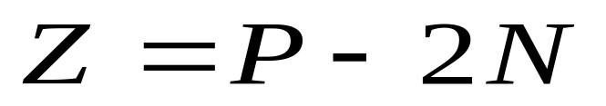

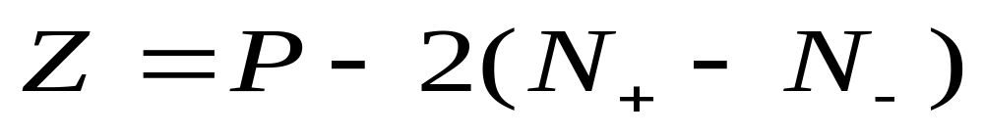
根据正、负穿越情况判别系统稳定性的Nyquist稳定判据
Z : Γ_{s} 所包的Φ(s) 闭环函数在 s 右半平面上极点数。
P ：Γ_{s} 所包的G(s)H(s)开环函数 在 s 右半平面上的极点数。
R ：半Nyquist曲线逆绕 GH 平面 （- 1 ,j 0）的圈数。
N ₊ ：半Nyquist曲线自上向下穿越 GH 平面 (-∞, - 1)区间的次数。
N ₋₋ ：半Nyquist曲线自下向上穿越 GH 平面 （-∞, - 1 ）区间的次数。

Slide 17
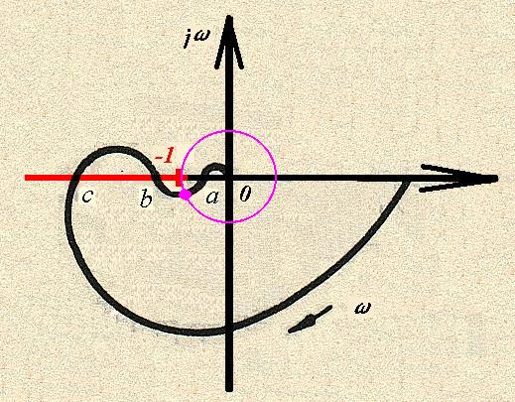
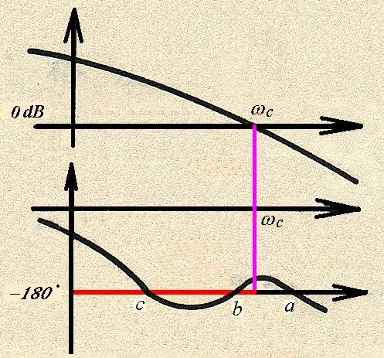
N ₊ ：半Nyquist曲线自上向下穿越 GH 平面 （-∞, - 1 ）区间的次数。
N ₋₋ ：半Nyquist曲线自下向上穿越 GH 平面 （-∞, - 1 ）区间的次数。
N ₊ ：半Nyquist曲线“以相角增大方式”穿越 GH 平面 （-∞, - 1 ）区间的次数。
N ₋₋ ：半Nyquist曲线“以相角减小方式”穿越 GH 平面 （-∞, - 1 ）区间的次数。
N ₊ ：对数频率相频曲线自下向上穿越 “ω < ω _{c} 段的 –180度线”的次数。
N ₋₋ ：对数频率相频曲线自上向下穿越 “ω < ω _{c} 段的 –180度线”的次数。

Slide 18
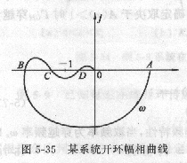

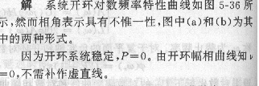
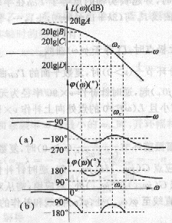

Slide 19

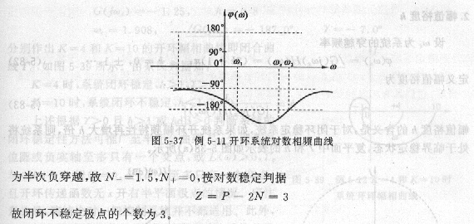

Slide 20
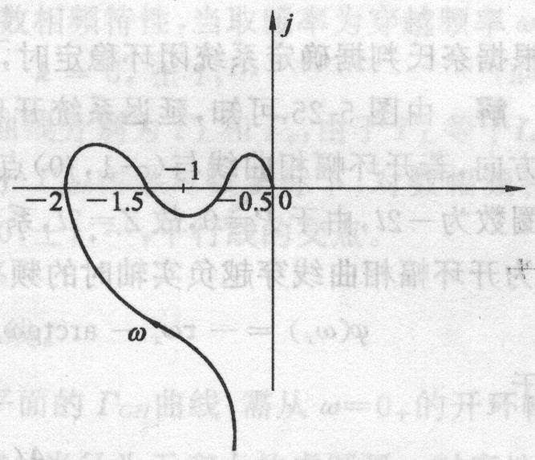
【例5-4-3】某单位反馈系统：其开环传递函数的“正实部极点数” N_{P} = 0 , 系统类型号 ν =1 。已知在 增益 K = 10 时，有如图5-4-3所示的Nyquist图。试确定系统闭环稳定时K的取值范围。

Slide 21
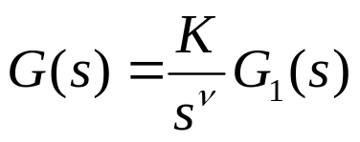
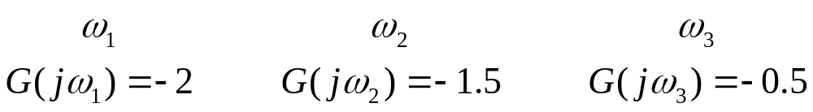
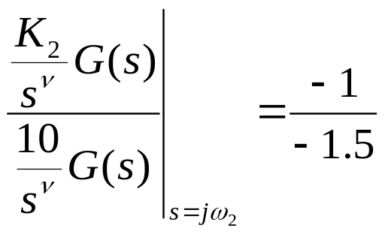
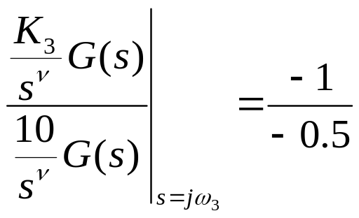
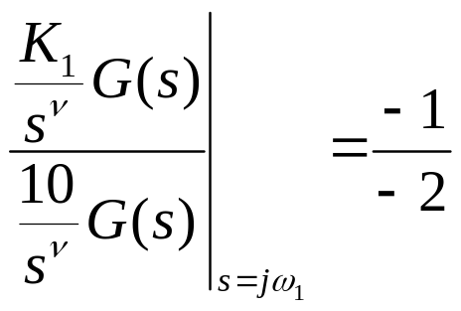

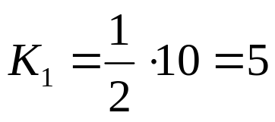
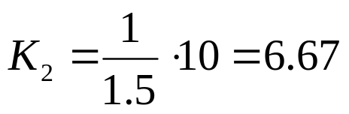
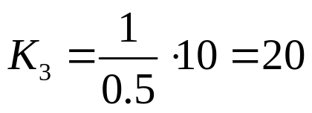
（1）把开环传递函数表达为
（2）据题给条件可知：Nyquist曲线与负虚轴交点处有以下关系
（3）根据交点坐标和（-1，0）之间关系求出各临界K值。
因为增益K的变化，只影响幅相频率曲线的“幅值”。因此可写出

Slide 22
4. 条件稳定系统
所谓条件稳定是指：只有当开环传递函数的某个（或某些）参数在一定范围内取值时，闭环系统所具有的稳定。
已讨论过的“系统稳定的参数取值范围”研究方法：Routh表法；根轨迹法。
闭环系统稳定范围也可以通过“Nyquist Plot”或“Bode Diagram”来讨论。
具有下图曲线的开环传递函数如果没有“正实部”极点，那末相应闭环系统是稳定的，因为曲线“正、负”穿越“红线”的次数的差为0。
但当增益增大或减小到某范围时，都可能是导致系统不稳定。

Slide 23
【例】某单位反馈系统：其开环传递函数的“正实部极点数” P = 0 , 系统类型号 ν =1 。已知在 增益 K = 10 时，有如图5-4-3所示的Nyquist图。试确定系统闭环稳定时K的取值范围。

Slide 24

（1）把开环传递函数表达为
（2）据题给条件可知：Nyquist曲线与负虚轴交点处有以下关系
（3）根据交点坐标和（-1，0）之间关系求出各临界K值。
因为增益K的变化，只影响幅相频率曲线的“幅值”。因此可写出

Slide 25



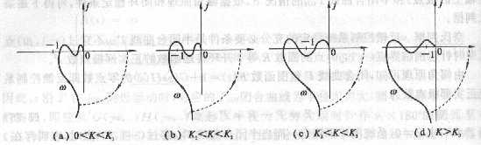


（4）据算得的临界K值和题给幅相频率曲线，可得到结论：
当
或
时，幅相频率曲线不包围 (-1, 0)，
所以系统稳定。

Slide 26
〖说明〗
在计算频率曲线包围(-1, 0) 圈数或穿越（-∞, - 1 ）轴线段次数时，一定要注意频率曲线的完整性。比如，本例只有补画了那段“蓝线”后，才是完整的半Nyquist围线。
当增益等于临界K值时，闭环系统将包含纯虚极点，使得阶跃响应中包含等幅振荡分量。在经典控制论中也认为是不稳定的。 END

